Slide 1
SAFE INTERNET
Γεια σας!Σήμερα θα σας παρουσιάσω διάφορους τρόπους για να είμαστε ασφαλείς στο διαδίκτυο

Slide 2
Όταν θέλω να ανεβάσω φωτογραφίες με κάποιους ΠΑΝΤΑ ρωτώ τους άλλους για την έγκριση τους γιατί μπορεί να μην θέλουν να τους δουν άγνωστοι άνθρωποι ή και γνωστοί που ντρέπονται να τους δουν.

Slide 3
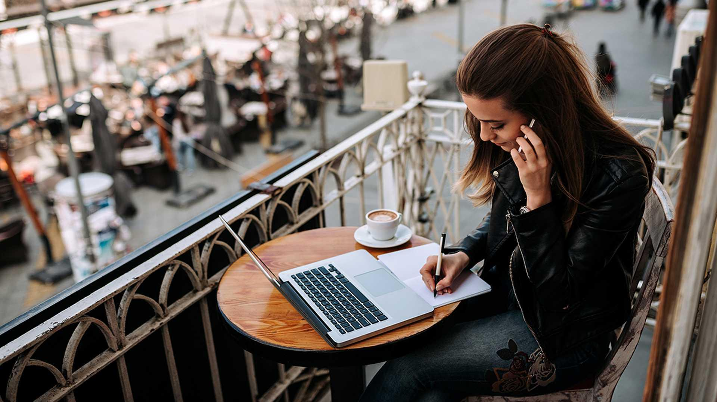
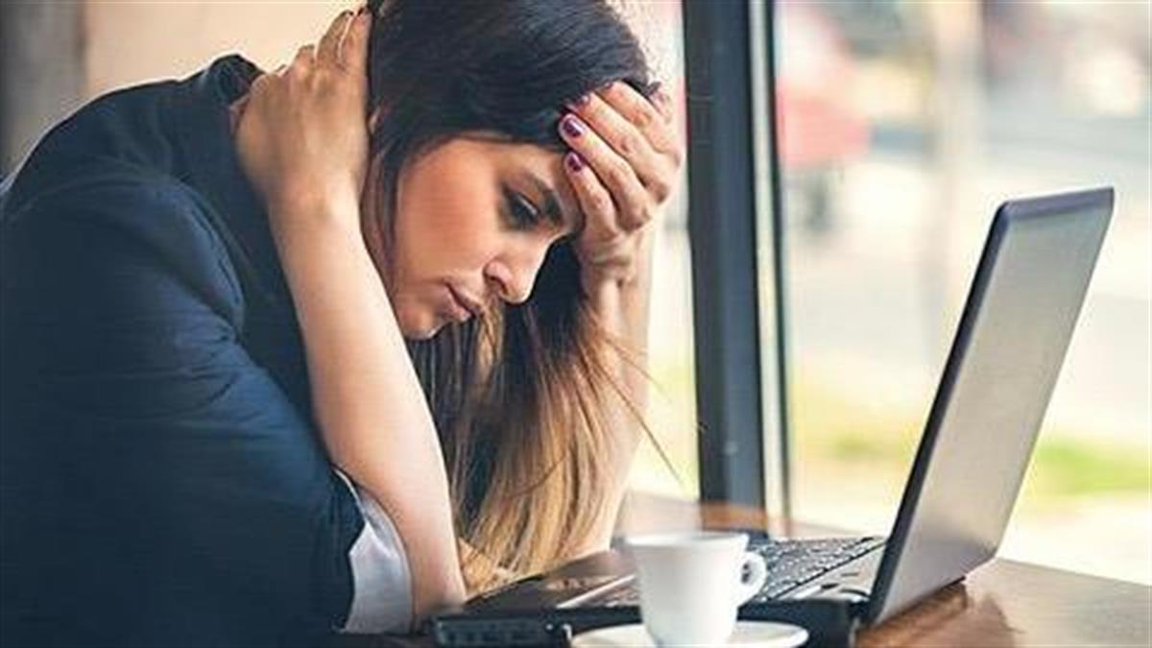
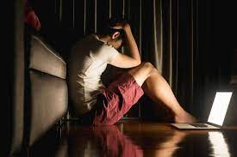
Δεν θα πρέπει ούτε να παραμελούμε τις δραστηριότητες μας , τα μαθήματά μας ή τις δουλειές μας μόνο και μόνο για να κάτσουμε στο διαδίκτυο γιατί είναι και ανθυγιεινό για τους εαυτούς σας.Μπορεί με την πολλή εξοικονόμηση του ίντερνετ να σας προκαλέσει πονοκεφάλους.

Slide 4
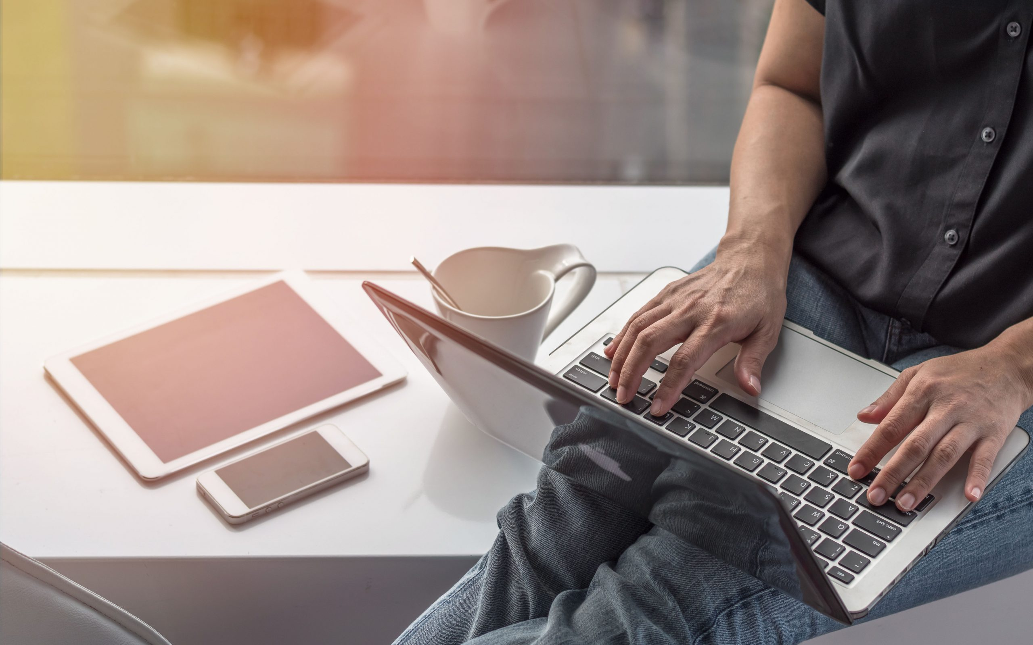
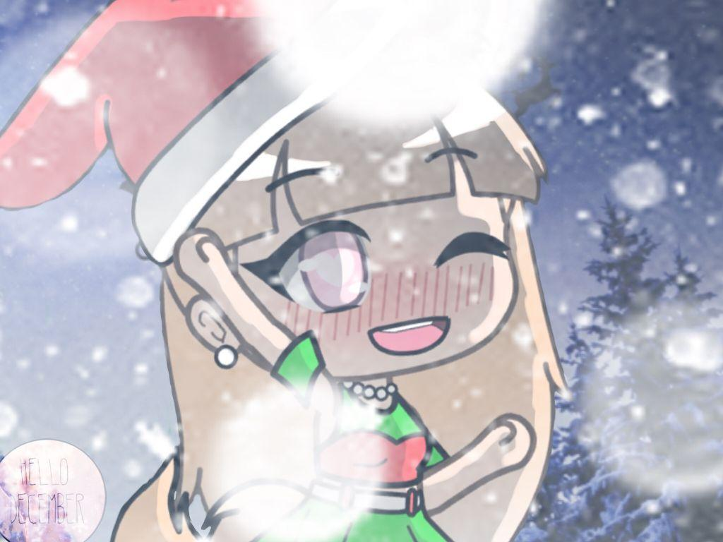
Όταν είμαστε πολύ θυμωμένοι ΠΟΤΈ δεν στέλνουμε μηνύματα με άλλους γιατί μπορεί από τον θυμό μας να στείλουμε κάτι το οποίο μετά θα το μετανιώσουμε.

Slide 5
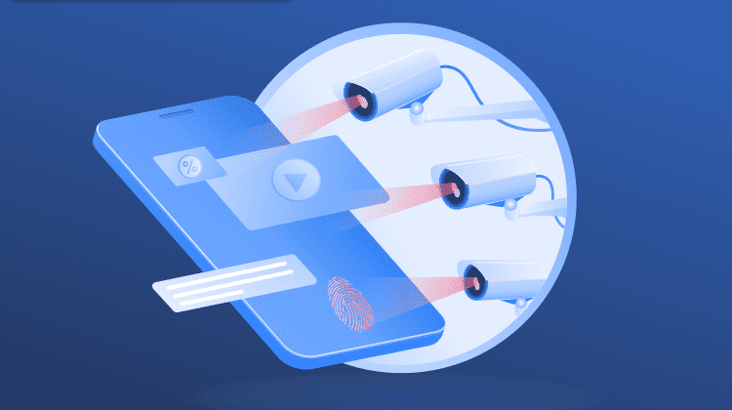
Δεν λέω σε κανέναν τα προσωπικά μου δεδομένα ούτε στους φίλους μας

Slide 6
ΠΆΝΤΑ προσέχω τι ανεβάζω στο διαδίκτυο γιατί ακόμη και αν το διαγράψω απλά δεν θα φαίνεται σε εμάς.Μένει για πάντα σε κάποιους άλλους ειδικούς υπολογιστές .

Slide 7
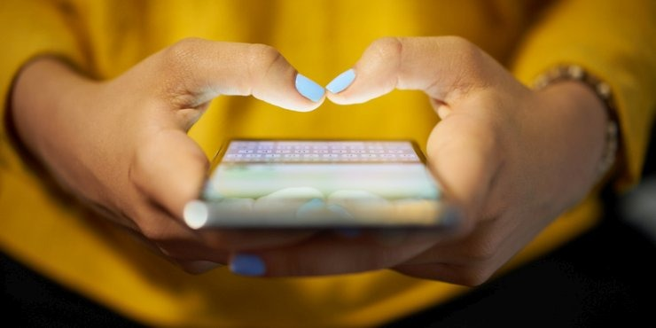
Αν κάποιος μας ενοχλεί από το διαδίκτυο το λέμε κατευθείαν σε έναν ενήλικα και καλούμε την αστυνομία.

Slide 8
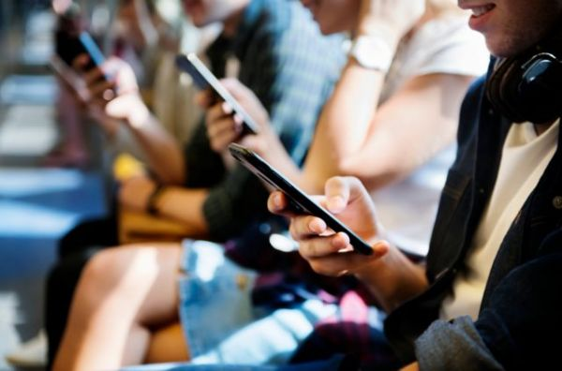
.
Δεν κανονίζω να συναντηθώ με αγνώστους γιατί ποτέ δεν ξέρουμε ποιος είναι πραγματικά
για παράδειγμα δεν μπορούμε να ξέρουμε την ηλικία του άλλου διότι ακόμη και να μας την πει δεν μπορούμε να είμαστε σίγουροι αν λέει αλήθεια.

Slide 9
Αν δούμε κάποιον να κάνει κάτι επικίνδυνο στο ίντερνετ ΠΟΤΈ δεν το κάνουμε και εμείς
22

Slide 10
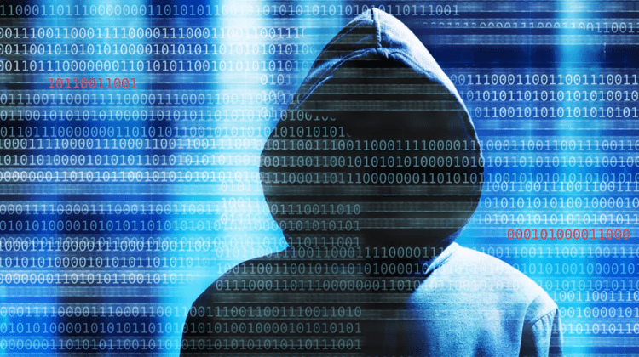
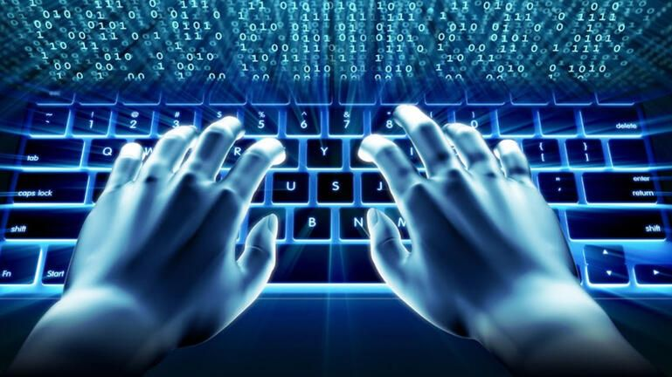
Κάνουμε ότι μπορούμε για να προστατευτούμε από hackers γιατί αν μας χακάρουν μπορούν να μάθουν τα προσωπικά μας δεδομένα.

Slide 11
ΤΕΛΟΣ
STAY SAFE

